Slide 1

Μαθαίνω Ελληνικά
61. Θεματικός κύκλος 3: Διαμονή και κατοικία _ Ενοικίαση ή αγορά
Δρ Ελένη Χαραλάμπους

Slide 2








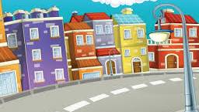
Ημερομηνία
η πόλη
το διαμέρισμα
το πάπλωμα
το πάτωμα
οι πόλεις
τα διαμερίσματα
τα παπλώματα
τα πατώματα

Slide 3
Σήμερα είναι ______, __ Μαρτίου 2026 (__/03/2026).Τώρα είμαστε στην άνοιξη.

Slide 4


Κατανόηση προφορικού λόγου
Ο Νίκος και η Ελένη μετακόμισαν σε μια νέα πόλη. Το διαμέρισμα έχει δύο _________________ και είναι πολύ φωτεινό.
Στο σαλόνι υπάρχει ένας αναπαυτικός καναπές, μια πολυθρόνα για διάβασμα και ένα ξύλινο τραπέζι. Κάτω από το τραπέζι στρώσανε ένα όμορφο χαλί. Απέναντι υπάρχει το σύνθετο με μια μεγάλη ____________. Στην κουζίνα το ψυγείο και η ηλεκτρική κουζίνα είναι καινούρια. Κάτω από τη βρύση έχουν τα καθαριστικά τους. Στα υπνοδωμάτια τα κρεβάτια έχουν πολύ μαλακά μαξιλάρια. Δίπλα υπάρχει ένα __________________ με ένα φωτιστικό και μια μεγάλη συρταριέρα για τα ρούχα. Τα ρούχα τους είναι μέσα στη μεγάλη ντουλάπα. Το μπάνιο είναι μοντέρνο. Έχει μια μεγάλη _____________, αλλά και μια μικρή ντουζιέρα για το πρωί. Πάνω από τη λεκάνη υπάρχει ένας μεγάλος καθρέφτης, ενώ στη γωνία τοποθέτησαν το ______________ ρούχων.
Άκουσε!

Slide 5

Κατανόηση γραπτού λόγου
Διάβασε!

Slide 6
Ο Νίκος και η Ελένη μετακόμισαν σε μια νέα πόλη. Το διαμέρισμα έχει δύο υπνοδωμάτια και είναι πολύ φωτεινό.
Στο σαλόνι υπάρχει ένας αναπαυτικός καναπές, μια πολυθρόνα για διάβασμα και ένα ξύλινο τραπέζι. Κάτω από το τραπέζι στρώσανε ένα όμορφο χαλί. Απέναντι υπάρχει το σύνθετο με μια μεγάλη τηλεόραση. Στην κουζίνα το ψυγείο και η ηλεκτρική κουζίνα είναι καινούρια. Κάτω από τη βρύση έχουν τα καθαριστικά τους. Στα υπνοδωμάτια τα κρεβάτια έχουν πολύ μαλακά μαξιλάρια. Δίπλα υπάρχει ένα κομοδίνο με ένα φωτιστικό και μια μεγάλη συρταριέρα για τα ρούχα. Τα ρούχα τους είναι μέσα στη μεγάλη ντουλάπα. Το μπάνιο είναι μοντέρνο. Έχει μια μεγάλη μπανιέρα, αλλά και μια μικρή ντουζιέρα για το πρωί. Πάνω από τη λεκάνη υπάρχει ένας μεγάλος καθρέφτης, ενώ στη γωνία τοποθέτησαν το πλυντήριο ρούχων.

Slide 7
Ο Νίκος και η Ελένη μετακόμισαν σε μια νέα ______.
Α. χώρα
Β. πατρίδα
Γ. χωριό
Δ. πόλη
Αιτιολόγησε !

Slide 8
Το διαμέρισμα έχει δύο ______.
Α. κρεβατοκάμαρες
Β. κουζίνες
Γ. σαλόνια
Δ. μπαλκόνια
Αιτιολόγησε !

Slide 9
Στο ______ υπάρχει ένας αναπαυτικός καναπές.
Α. μπάνιο
Β. μπαλκόνι
Γ. καθιστικό
Δ. γραφείο
Αιτιολόγησε !

Slide 10
Τοποθέτησαν το πλυντήριο στη _____ του μπάνιου.
Α. μέση
Β. γωνιά
Γ. αριστερά
Δ. δεξιά
Αιτιολόγησε !

Slide 11

Παραγωγή γραπτού λόγου
Συμπλήρωσε!

Slide 12
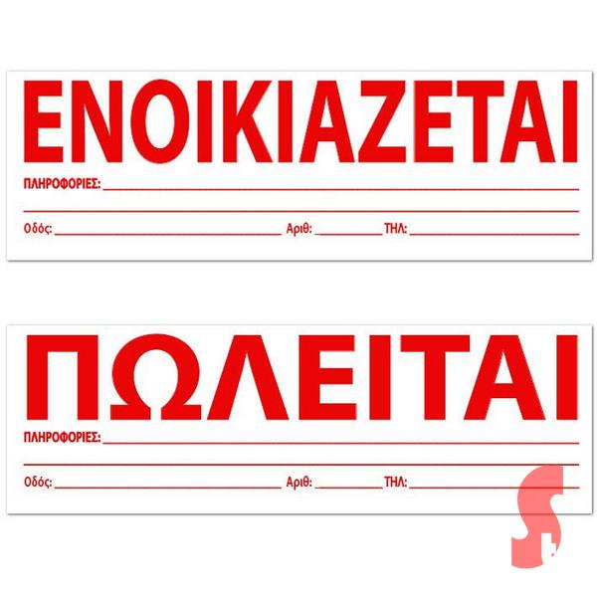
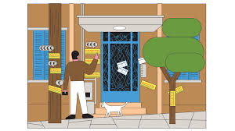
Παραγωγή γραπτού λόγου
ενοικίαση ή αγορά σπιτιού
ενοικίαση διαμερίσματος

Slide 13
Βάλε το ενοικιαστήριο χαρτί στην είσοδο της πολυκατοικίας.
πόλη, όροφος, αριθμός διαμερίσματος, δωμάτια, ενοίκιο, ηλεκτρικές συσκευές, έπιπλα, γειτονιά

Slide 14

Παραγωγή προφορικού λόγου
ΠΑΙΧΝΙΔΙ ΡΟΛΩΝ

Slide 15
Θέλεις να ενοικιάσεις ένα σπίτι. Ζητάς από έναν μεσίτη να σου δείξει κάτι. Απαντάς στις ερωτήσεις του/της.
μονοκατοικία
πολυκατοικία
δωμάτια
όροφος
ρετιρέ
βεράντα/ μπαλκόνι
ασανσέρ
γραμματοκιβώτιο
είσοδος
γειτονιά
πάρκο
κήπος
γκαράζ
δρόμοι
πεζοδρόμια
Από το μεσιτικό γραφείο
ενοικιαστής/ενοικιάστρια
ΠΑΙΧΝΙΔΙ ΡΟΛΩΝ

Slide 16
Θέλεις να αγοράσεις ένα σπίτι. Ζητάς από έναν μεσίτη να σου δείξει κάτι. Απαντάς στις ερωτήσεις του/της.
μονοκατοικία
πολυκατοικία
δωμάτια
όροφος
ρετιρέ
βεράντα/ μπαλκόνι
ασανσέρ
γραμματοκιβώτιο
είσοδος
γειτονιά
πάρκο
κήπος
γκαράζ
δρόμοι
πεζοδρόμια
Από το μεσιτικό γραφείο
αγοραστής/αγοράστρια
ΠΑΙΧΝΙΔΙ ΡΟΛΩΝ

Slide 17

Αυτοαξιολόγηση στο σπίτι

Slide 18


Τι βλέπετε;

Slide 19
Τι βλέπετε;
Βλέπω μία πολυκατοικία. Έχει τρεις ορόφους. Έχει έξι διαμερίσματα.
Βλέπω ένα μικρό σπίτι.

Slide 20





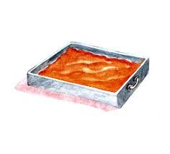


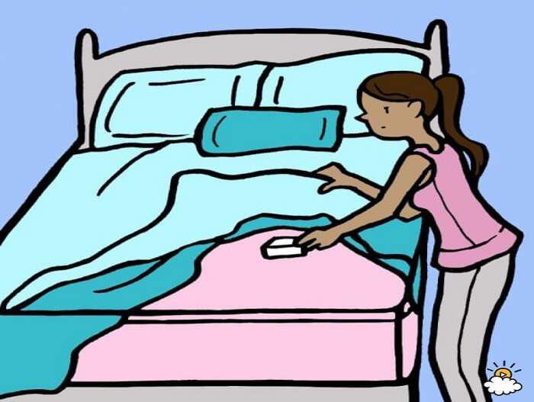


κατσαρόλα
κουβέρτα
μαχαίρι
πετσέτα
ποτήρι
ταψί
σεντόνι/πάπλωμα
τραπεζομάντιλο
φωτιστικό
χαλί
κουτάλι

Slide 21
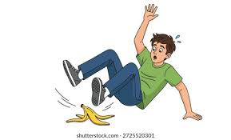
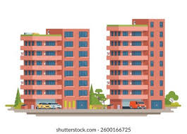
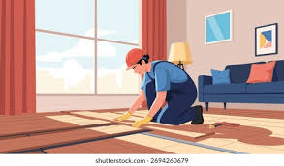

Το καθάρισμα του πατώματος είναι δύσκολο.
Πολυκατοικία
με οχτώ πατώματα.
Έπεσε στο
πάτωμα.
Το πάτωμα είναι ξύλινο.

Slide 22
Το καθάρισμα του πατώματος είναι δύσκολο.
Πολυκατοικία
με οχτώ πατώματα.
Έπεσε στο
πάτωμα.
Το πάτωμα είναι ξύλινο.

Slide 23
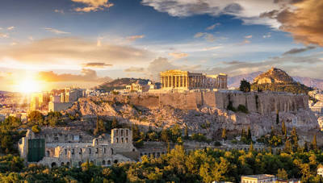
Η Αθήνα είναι μια μεγάλη _________.
Α. πόλεις
Β. πόλη
Αιτιολόγησε !
Δ. πόλεων
Γ. πόλης

Slide 24

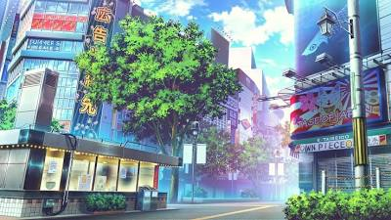
Μου αρέσει να ταξιδεύω σε όμορφες _________.
Α. πόλεις
Β. πόλη
Αιτιολόγησε !
Γ. πόλης
Δ. πόλεων

Slide 25
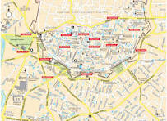
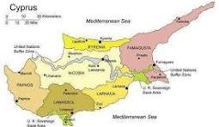
Ο χάρτης της______ είναι πάνω στο γραφείο.
Α. πόλεις
Β. πόλη
Αιτιολόγησε !
Γ. πόλης
Δ. πόλεων

Slide 26

Μένω σε ένα μικρό _______ στον πρώτο όροφο.
Α. διαμέρισμα
Β. διαμερίσματα
Αιτιολόγησε !
Γ. διαμερίσματος
Δ. διαμερισμάτων

Slide 27
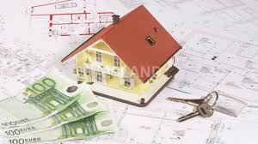
Το ενοίκιο του ___________ είναι 300 ευρώ.
Α. διαμέρισμα
Β. διαμερίσματα
Αιτιολόγησε !
Γ. διαμερίσματος
Δ. διαμερισμάτων

Slide 28

Αύριο έχω _______ στις 10:00.
Α. μάθημα
Β. μαθήματος
Αιτιολόγησε !
Δ. μαθημάτων
Γ. μαθήματα

Slide 29
Τα _________ στο σχολείο είναι εύκολα.
Α. μάθημα
Β. μαθήματος
Αιτιολόγησε !
Γ. μαθήματα
Δ. μαθημάτων

Slide 30

Το βιβλίο του _________ πού είναι;
Α. μάθημα
Β. μαθήματος
Αιτιολόγησε !
Γ. μαθήματα
Δ. μαθημάτων

Slide 31
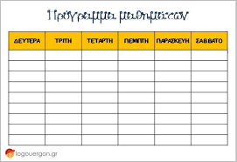
Το πρόγραμμα των __________ είναι στον τοίχο.
Α. μάθημα
Β. μαθήματος
Αιτιολόγησε !
Γ. μαθήματα
Δ. μαθημάτων

Slide 32

Διάλειμμα
Διάλειμμα
Διάλειμμα
Διάλειμμα
Διάλειμμα

Slide 33

www.e-charalambous.com

